Slide 1

Комитет государственных доходов МФ РК
г. Нур-Султан, 2019 г.

Slide 2
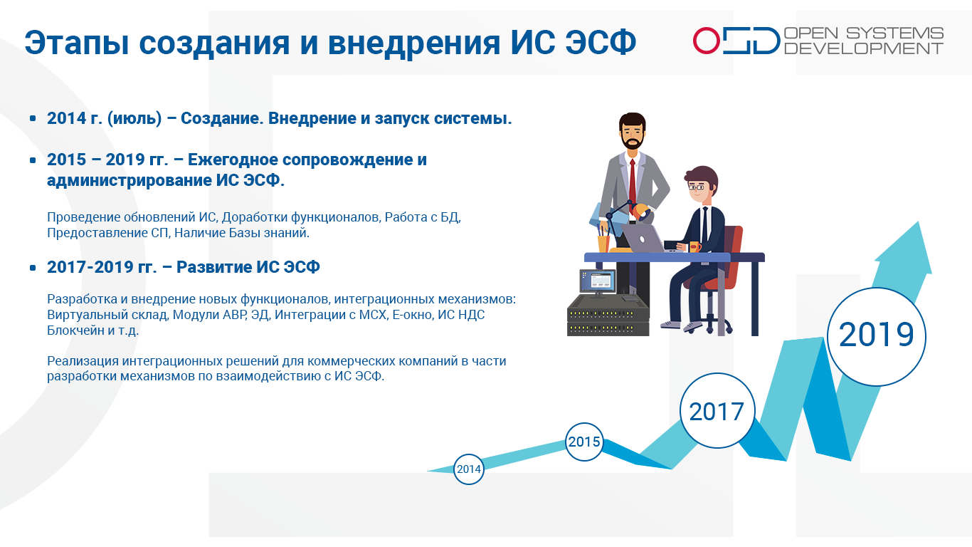

Преимущества при выписке ЭСФ
(продолжение)
7. Экономия бумаги и экономия средств на изготовление печати.
8. Оперативная доставка ЭСФ получателю вне зависимости от его местонахождения, а также возможность быстрого обмена сообщениями в ИС ЭСФ между покупателем и поставщиком.
9. Возможность исключения ошибок, поскольку ИС ЭСФ производит проверку форматно-логического контроля.
10. Исключение дополнительного оформления отдельных первичных бухгалтерских документов (счета на оплату, а также возможность указания в ЭСФ отдельных реквизитов договора, декларации на товары).
11. Автоматическое формирование счета на оплату с ИС ЭСФ в ИС «Казначейство-клиент» в случае, если получателем товаров, работ, услуг является государственное учреждение, что обеспечивает прозрачность движения электронных финансовых документов к оплате.
2

Slide 3




Обязательная выписка СФ
в электронном виде
Налогоплательщики, осуществляющие реализацию товаров, включенных в Перечень
Уполномоченные экономические операторы
Таможенные представители, таможенные перевозчики, владельцы складов временного хранения, владельцы таможенных складов
300 крупных плательщиками НДС
Плательщики НДС по услугам международной перевозки грузов
Все плательщиками НДС; комиссионер и экспедитор, не являющиеся плательщиками НДС; налогоплательщики в случае реализации импортированных товаров
3

Slide 4
Преимущества при выписке ЭСФ
Увеличение срока выписки ЭСФ на 8 дней, по сравнению с ранее установленным сроком выписки для бумажных счетов-фактур, который составлял 7 дней
Возможность выписывать ЭСФ в иностранной валюте
Возможность делегирования прав по выписке счетов-фактур своим работникам и подписание только ЭЦП работника
Возможность управления ЭСФ, выписанными структурными подразделениями юридического лица
Не предоставление реестра по реализованным товарам, работам, услугам (300.07)
Не предоставление реестра по приобретенным товарам, работам, услугам (300.08)
4

Slide 5
Преимущества при выписке ЭСФ
Экономия бумаги и экономия средств на изготовление печати
Оперативная доставка ЭСФ получателю вне зависимости от его местонахождения, а также возможность быстрого обмена сообщениями в ИС ЭСФ между покупателем и поставщиком
Возможность исключения ошибок, поскольку ИС ЭСФ производит максимальную проверку форматно-логического контроля
Возможность указания в ЭСФ отдельных реквизитов договора, декларации на товары)
Автоматическое формирование счета на оплату с ИС ЭСФ в ИС «Казначейство-клиент» в случае, если получателем товаров, работ, услуг является государственное учреждение, что обеспечивает прозрачность движения электронных финансовых документов к оплате
5

Slide 6
Международный опыт
В Евросоюзе принята Директива 2010/45/EU от 13 июля 2010 года, в соответствии с ее требованиями все страны – члены Евросоюза приняли соответствующее национальное законодательство, допускающее использование электронных инвойсов.
Электронные инвойсы применяются в сделках как внутри одного государства, так и между государствами – членами Евросоюза.
В странах Евросоюза используется принцип добровольности применения электронных инвойсов, но более чем в 15 странах при взаимодействии с государственным сектором использование электронных инвойсов обязательно.
Электронные инвойсы широко используются в Финляндии, Испании, Польше, Канаде, Сингапуре, США, Австралии, Германии, Швейцарии и т.д.
Республика Казахстан была впервые упомянута в 2017 году в опубликованном отчете швейцарской компании BILLENTIS, которая является авторитетной организацией, специализирующейся на анализе отрасли документооборота.
6

Slide 7
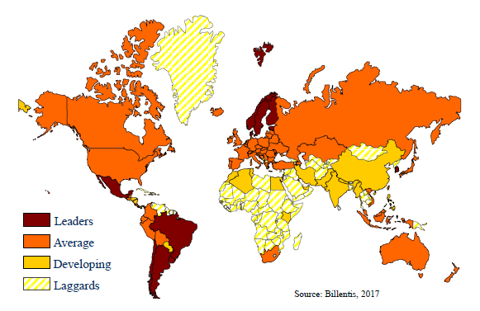
Рейтинг зрелости развития E-Invoice
7

Slide 8
8

Slide 9
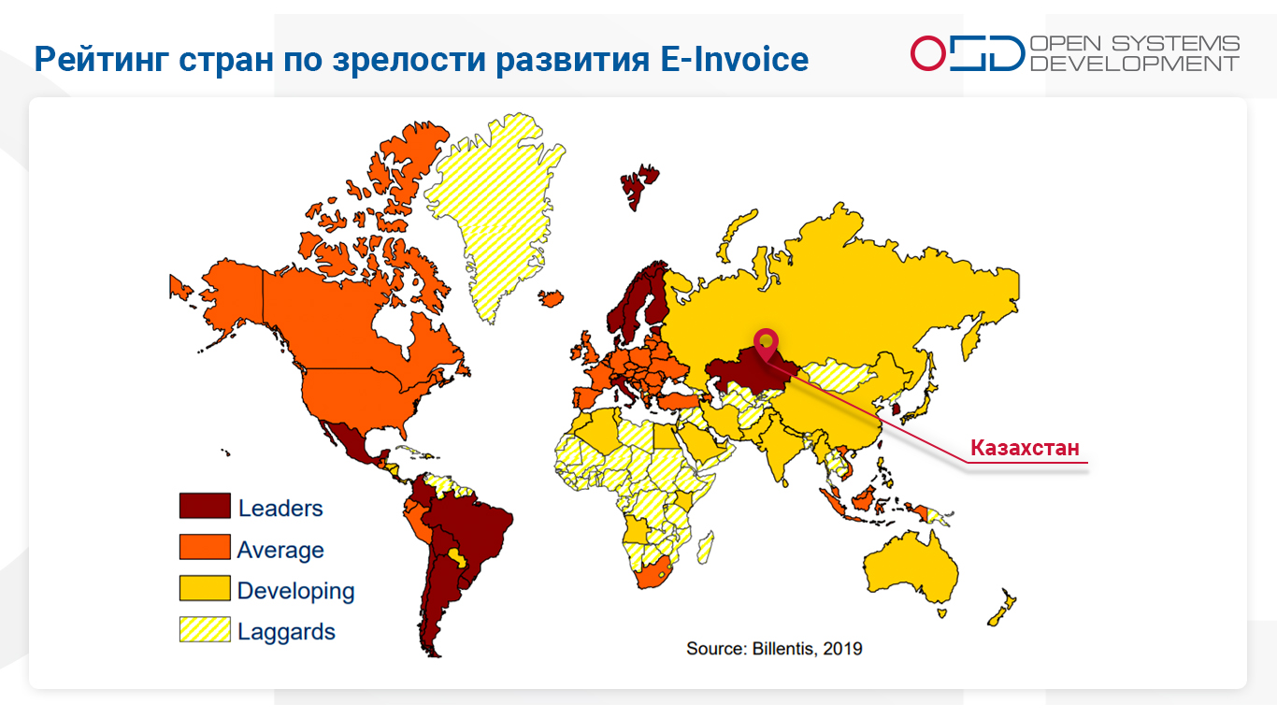
9

Slide 10
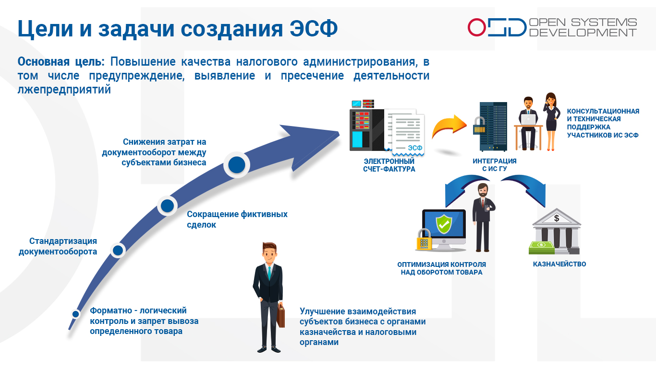
10

Slide 11
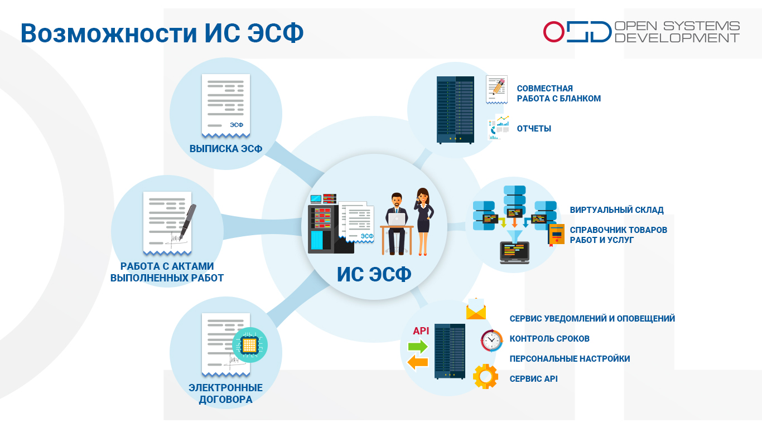
11

Slide 12
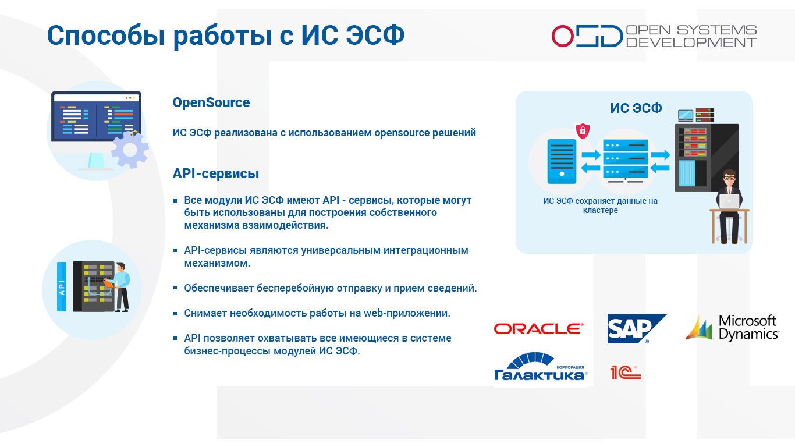
12

Slide 13
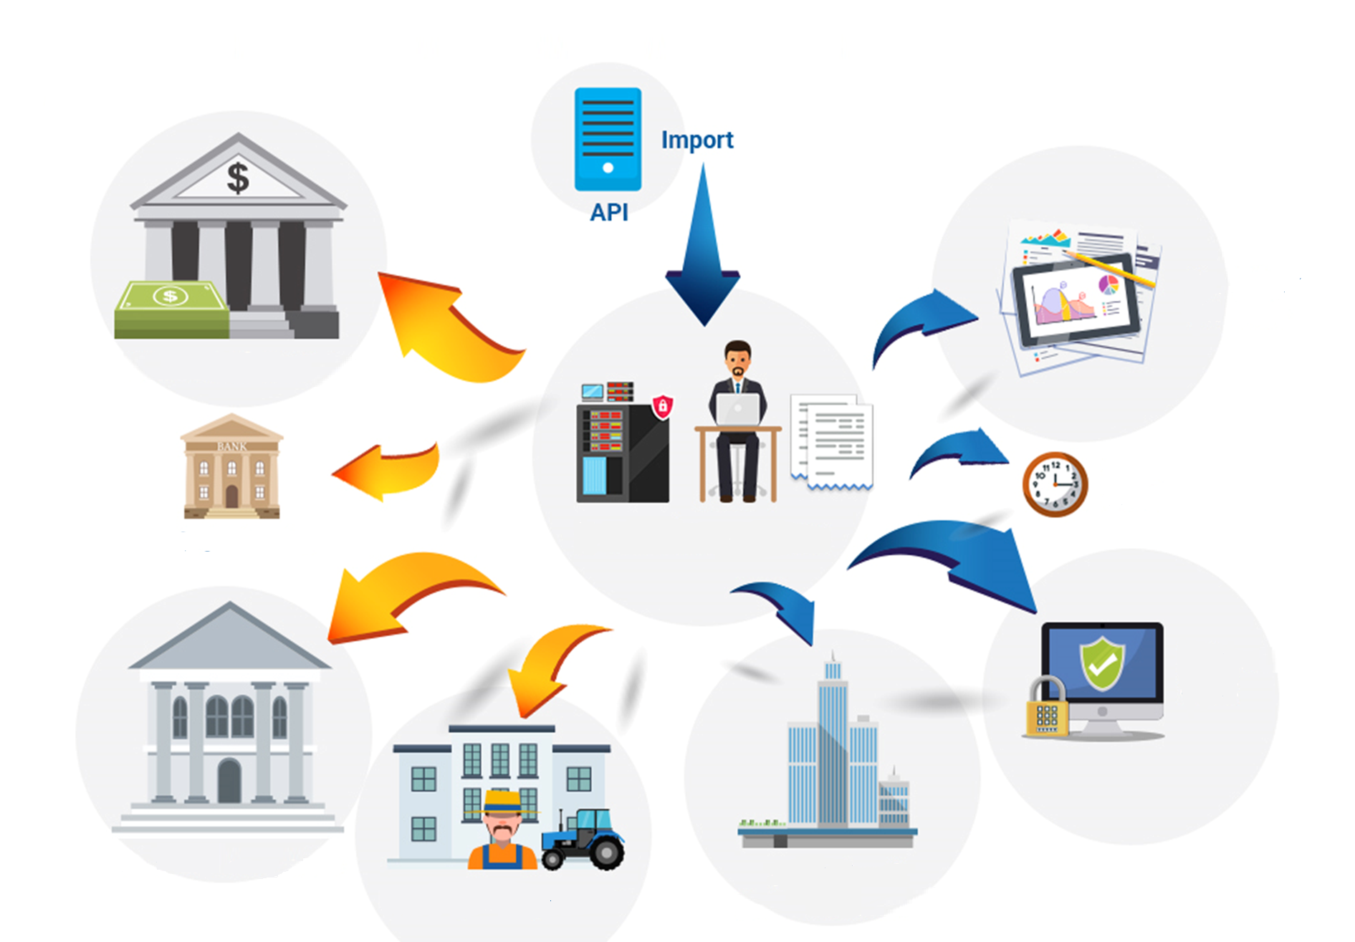
Механизмы взаимодействия
Статистика
и аналитика
Национальный банк
Контроль сроков
АИИС ЭГЗ
Камеральный
контроль
Комитет
Казначейства
НУЦ РК
Министерство
сельского хозяйства
13

Slide 14
14

Slide 15

15

Slide 16
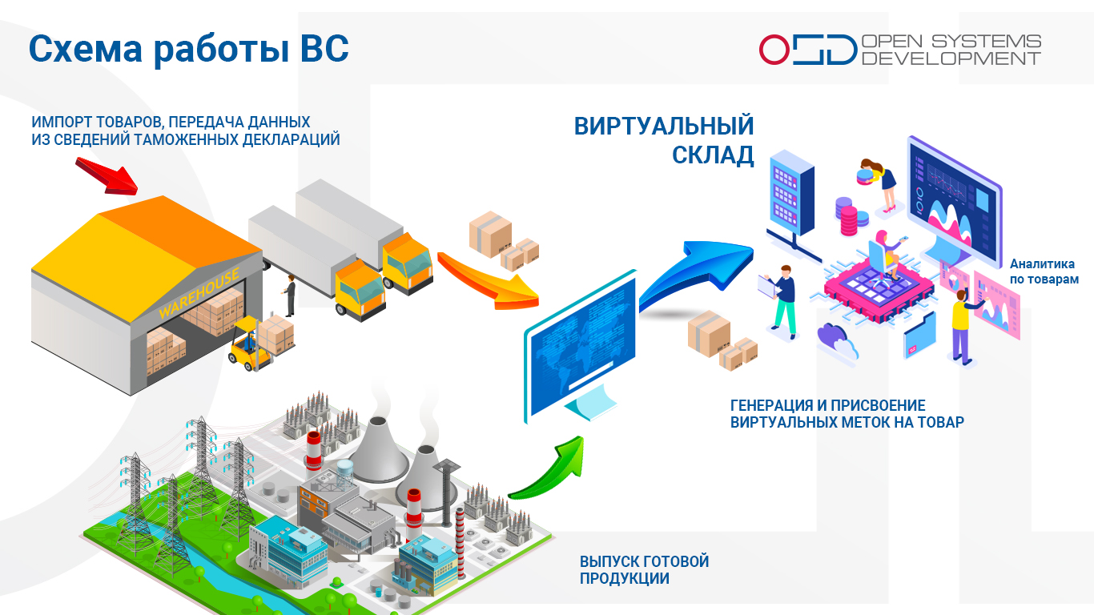
16

Slide 17
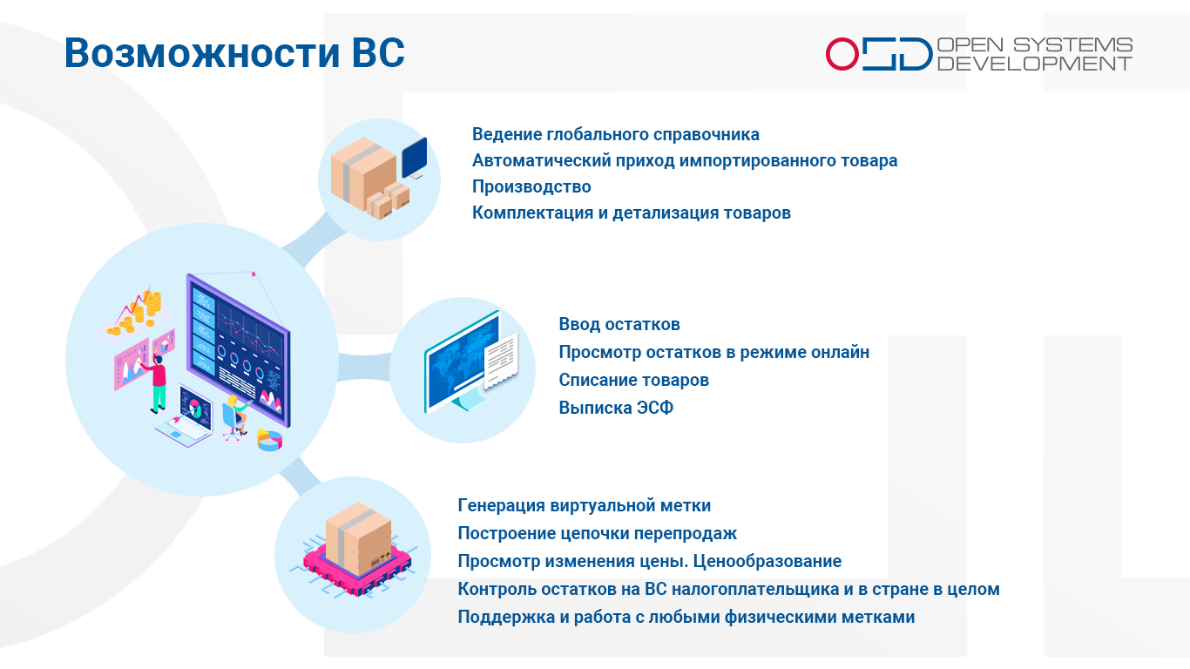


17

Slide 18

Акты выполненных работ
18

Slide 19
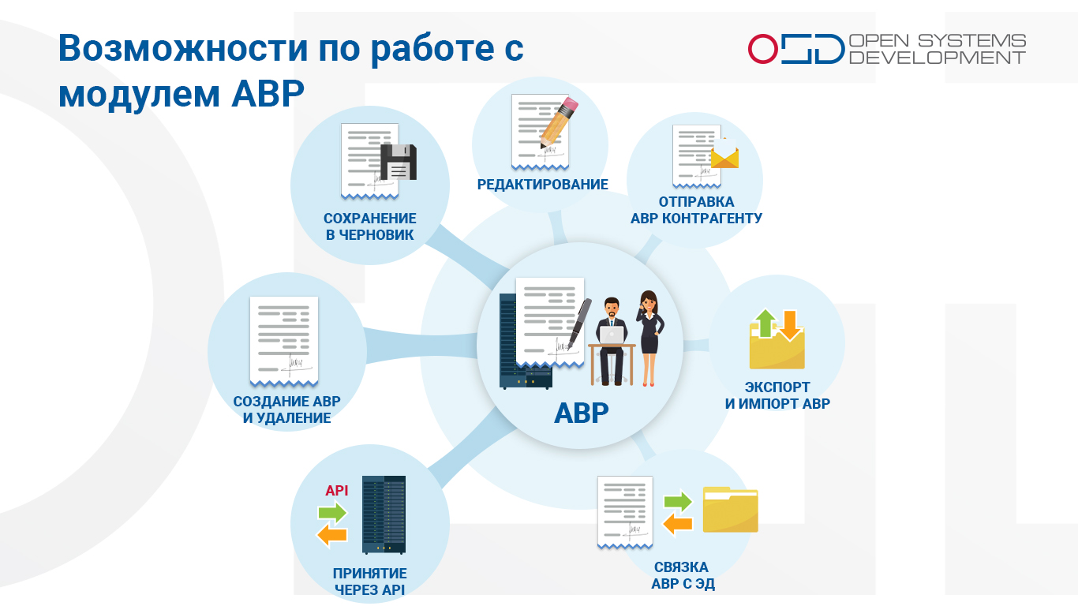
19

Slide 20

Электронные договоры
20

Slide 21
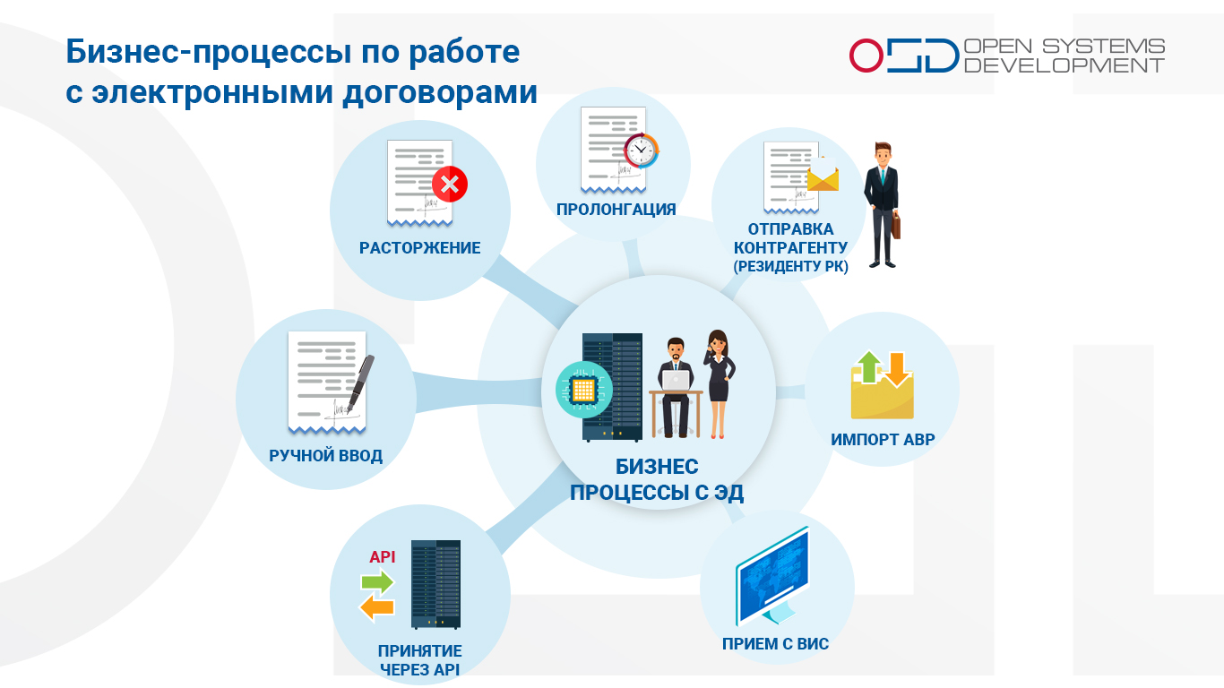
21

Slide 22
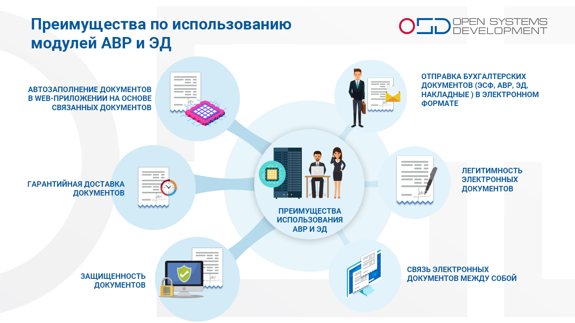
22

Slide 23
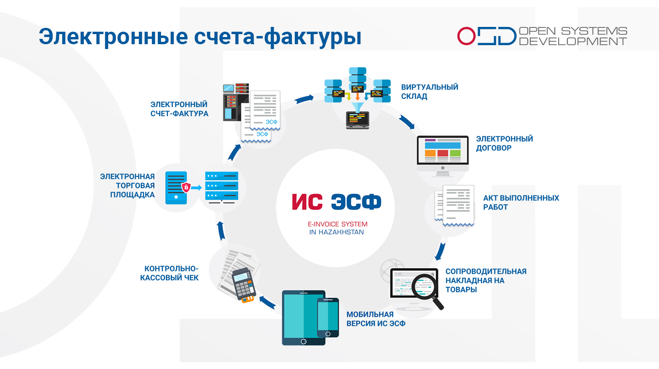
Ожидаемые новинки в ИС ЭСФ
23

Slide 24


